Slide 1
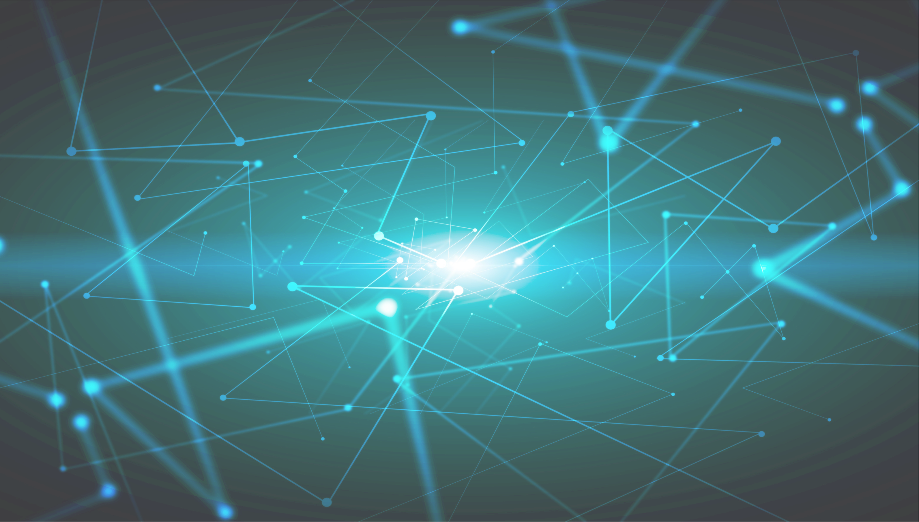







AILIT.FI
Materialet lanseras under Creative Commons CC BY-NC-SA 4.0
Notes:
https://ailit.fi
Materialet lanseras under Creative Commons CC BY-NC-SA 4.0

Slide 2





AILIT.FI
Förhandsuppgift
Vad är AI?
Var finns AI?
QR-kod
Länk till platformen
11 11 11 11
Notes:
Målsättning: Låta eleverna berätta sina svar på de två frågorna "Vad är AI?" och "Var finns AI?" Denna förhandsuppgift kan göras muntligt, som en Menti eller motsvarande, eller ett pappersformulär. Om du använder ett digitalt formulär kan du klistra in QR-koden och inloggningsuppgifter här.
Be gärna eleverna svara på formuläret i god tid så att du hinner skumma igenom svaren. Detta hjälper dig facilitera diskussioner och skräddarsy innehållet enligt dina elevers nivå.

Slide 3



TIPS: Lärarhandledning hittas i presentationsanteckningarna
AILIT.FI
Artificiell intelligens
Notes:
Lektionen handlar om vad AI är och hur AI fungerar. Den är indelad i föjande moment:
Inledning
Lärarledd diskussion med målet att fånga upp elevernas tankar och förkunskap om AI (vad tror de att AI är? var tror de att AI finns?)
Lärarledd genomgång – vad betyder AI?
Film om AI i vardagen
Lärarledd genomgång – vad är maskininlärning, modell, data?
Elevaktivitet – hund eller muffins?
Lärarledd genomgång av Generation AI-projektets “Teachable machine”
Elevaktivitet – träna egen modell
Lärarledd diskussion kring datakvalitet
Avslutande diskussion.
Observera att en del av materialet är delvis samma för åk 3-6 och att vissa elever kan ha arbetat med Teachable Machine förr. Det hindrar inte användingen i lektionen men det kan löna sig att välja att arbeta med andra bildobjekt denna gång i så fall. T.ex. kan de i åk 3-6 ha gjort en fiilismaskin och då kan ni denna gång i stället arbeta med geometiska former.

Slide 4
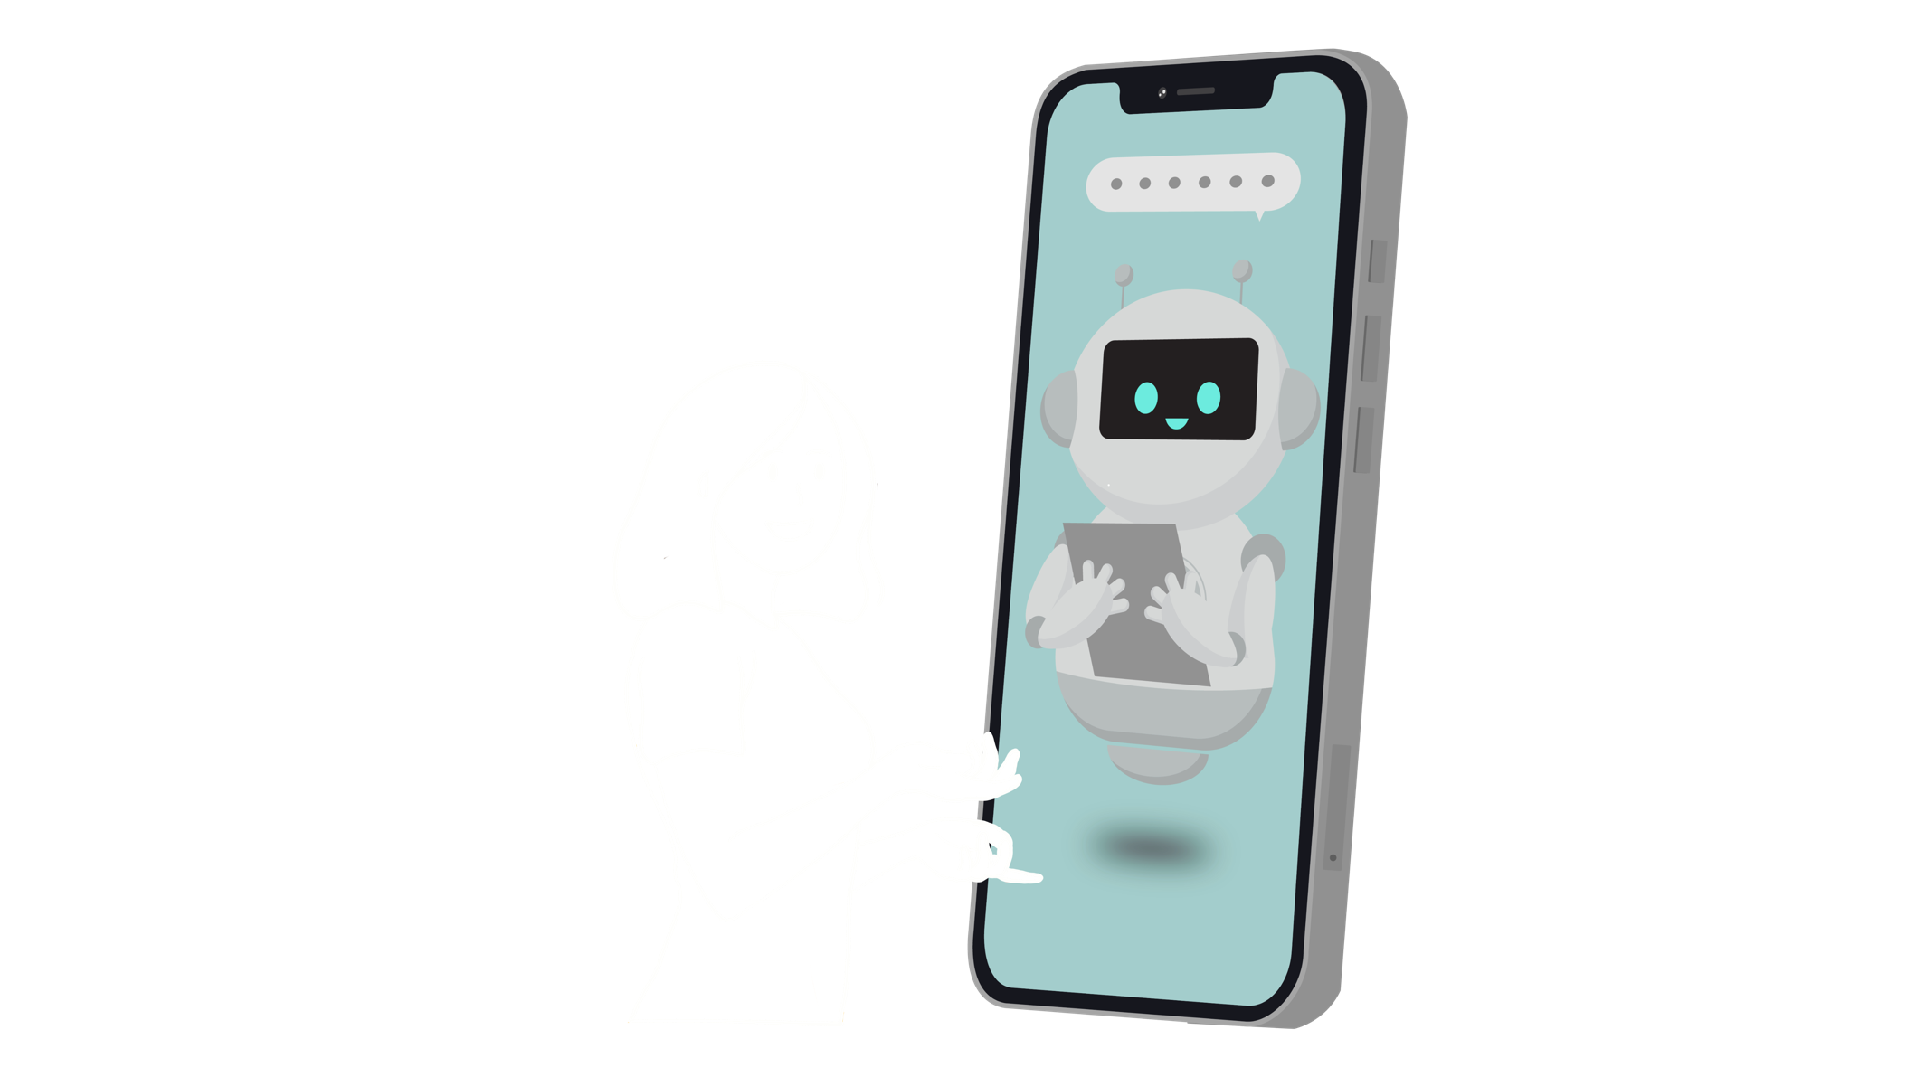
Idag ska vi bekanta oss med vad AI är, var AI finns och hur AI funkar!
Notes:
Fri introduktion och diskussion kring dagens tema.

Slide 5






Vad betyder AI?
Intelligens
att kunna uppfatta, lära och göra saker med det man lärt sig
Artificiell
gjord av oss, inte naturlig, oäkta
Notes:
Målsättning: Ge eleverna insyn i vad begreppet AI innebär genom att förklara de två ingående orden.
Artificiell:
- Artificiell betyder att något är konstgjort, skapat av människor, istället för att finnas naturligt runt omkring oss.
- Vi har skapat plast, men inte vatten. Vi har byggt stolar men inte träd.
Intelligens:
Intelligens, eller "smarthet", innebär att kunna förstå vad ni ser, lära er av det och sen göra något med det ni lärt er. Det ni använder för att gå i skolan!
Vad tycker ni det innebär att vara intelligent?
Artificiell intelligens:
AI är inget nytt, man började prata om det redan på 1950-talet. För över 70 år sedan. Målet var att försöka få smarta datorer som skulle kunna hjälpa oss med sådant som tidigare bara människan kunnat göra.
Möjliga diskussionsfrågor:
Tycker ni att en dator kan vara intelligent?
Hur skiljer sig det från mänsklig intelligens?
Vad tror ni att en dator inte skulle klara av?

Slide 6


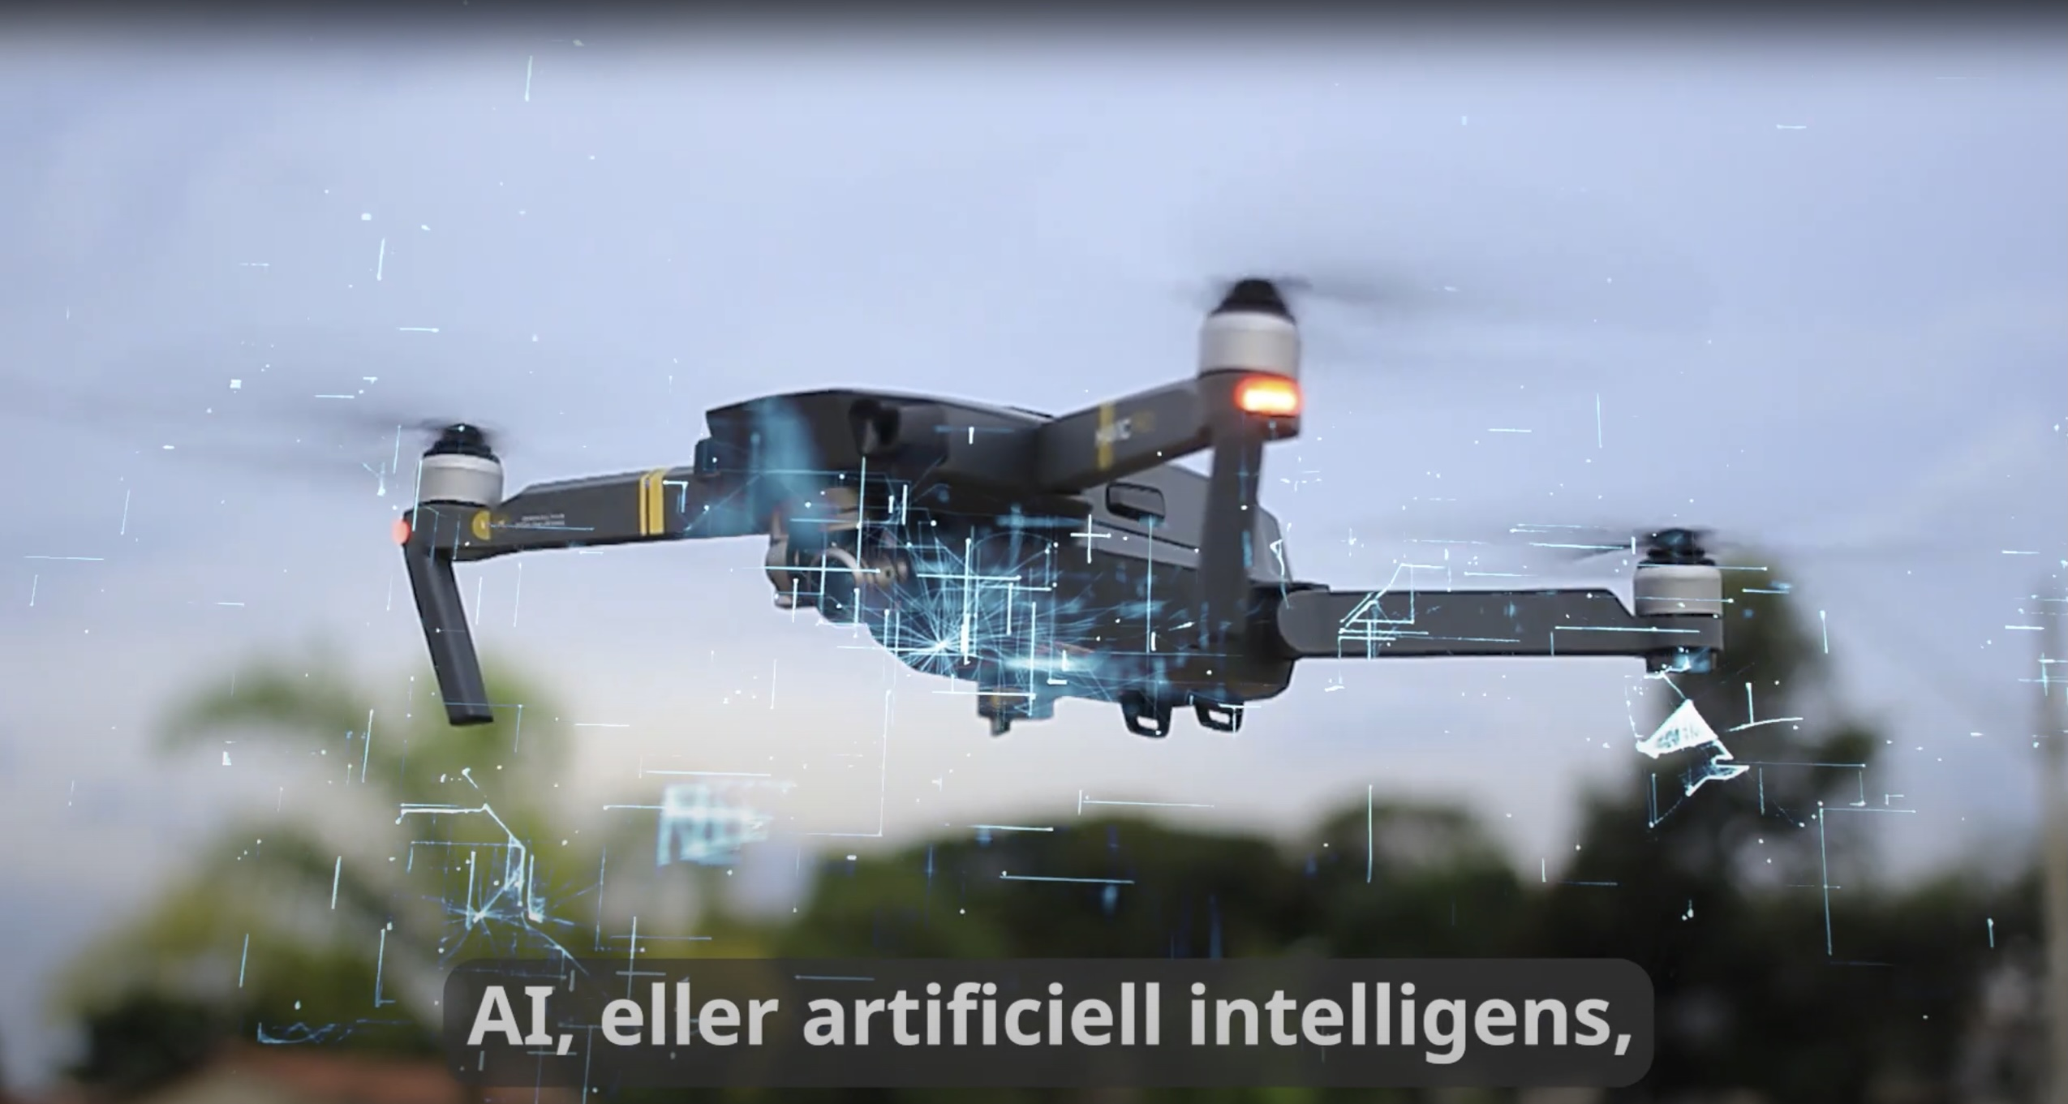

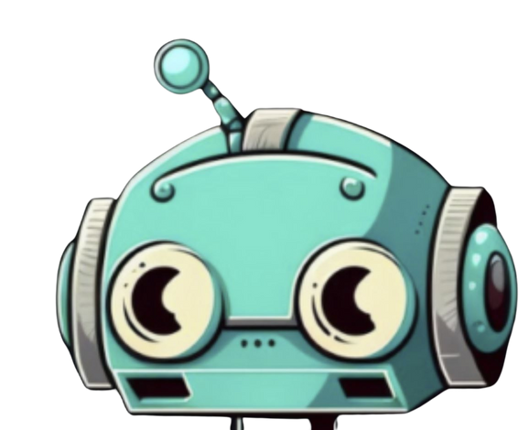


Videodags!
https://youtu.be/MSQa7G_LdSM
Notes:
Målsättning: Ge en överblick av AI i vår vardag.
Detta görs i form av en kort film:
https://youtu.be/MSQa7G_LdSM
Kolla gärna att filmen spelas upp med hög resolution (kugghjulet i Youtube --> Quality --> 1080)
Länk till filmen finns också på ailit.fi.
Filmen diskuterar hur AI finns inbyggt i många av de produkter och system som vi använder – t.ex. Youtube och TikTok, Google Maps, Face ID, …
Möjliga diskussionsfrågor:
Vad tycker ni om att få rekommendationer på t.ex. sociala medier, Netflix eller Spotify? Vad är bra? Finns det något negativt? Har ni fått en felaktig eller tassig rekommendation någon gång? Vad händer om vi börjar fatta alla våra beslut och göra alla val utgående från de rekommendationer vi får?
Här kan det t.ex. vara intressant att se om eleverna inser att de gör färre val själva och om de ser något negativt i det.
Vad tycker ni om ansiktsigenkänning? Vad är bra? Finns det några risker?
Till fördelarna kan man tänka sig automatisk upplåsning av telefonen. En del elever kan också ha erfarenheter av att kunna låsa upp ett syskons eller en förälders telefon med sitt ansikte. Till riskerna hör massövervakning (till exempel för att övervaka användning av slöja i Iran) och att algoritmerna som kör ansiktsigenkänningen tränades på bilder av bara en grupp människor, till exempel män eller unga. Då känner ansiktsigenkänningen inte igen andra ansikten.

Slide 7










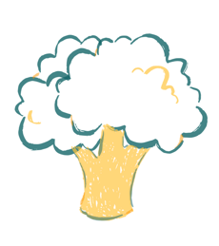

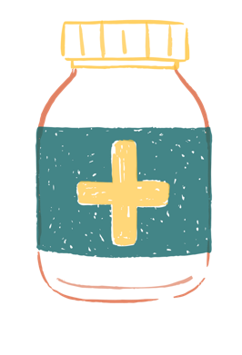

Vad är maskininlärning?
Notes:
Målsättning: Introducera ett av de mest centrala begreppen inom AI: maskininlärning.
Maskininlärning är ett delområde inom AI som fokuserar på att träna och anpassa modeller utifrån data. På detta sätt kan AI-lösningar fatta beslut i helt nya situationer. Maskininlärning utgör grunden för modernare AI-system som vi såg i filmen, såsom virtuella assistenter, röstigenkänning, bildigenkänning etc. Vi går här igenom modeller och data.
Diskussionen går att inleda genom att fråga eleverna om 1) de kan beskriva hur de själva lär sig och om 2) de har tankar på hur en maskin kunde lära sig?
Om du vill lära dig mer om maskininlärning, finns här förslag på tilläggsresurser:
Internetstiftelsens textmaterial: https://internetkunskap.se/artiklar/ordlista/maskininlarning/
Elements of AI: https://course.elementsofai.com/se/4

Slide 8


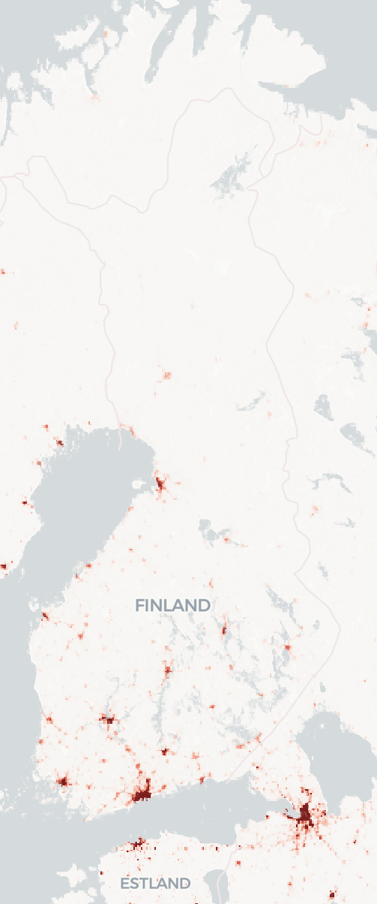
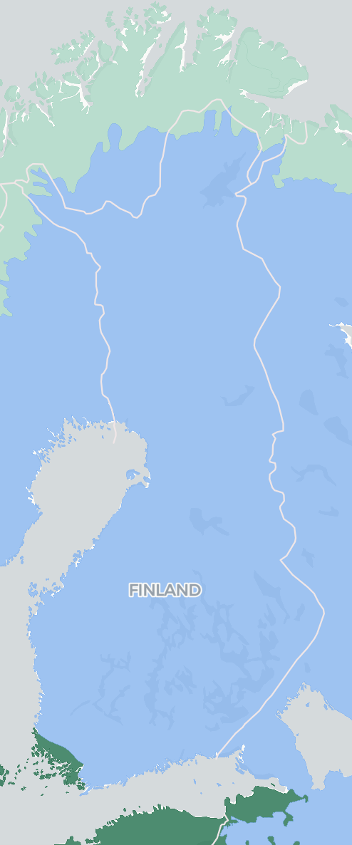
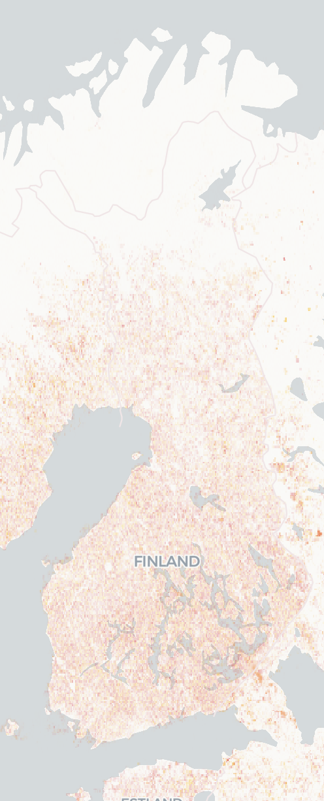
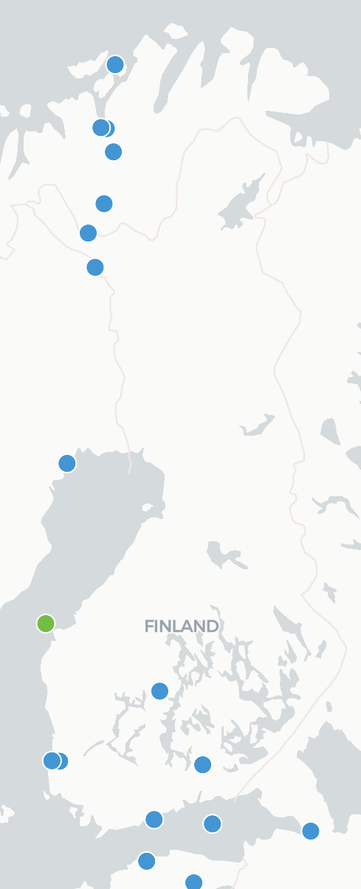


VALBAR
Modell
Notes:
Målsättning: Förklara det centrala begreppet modell.
Denna bild är VALBAR och kan inkluderas om lektionen är längre än 45 min.
Ett system tränas genom att en modell byggs upp baserat på data. På det sättet blir modellen en representation av de data man ger in.
En modell är förstås aldrig en perfekt, 100% entydig, representation av verkligheten. Precis som i en karta utelämnas ofta detaljer beroende på vad man vill visa på kartan. Därför kan fel uppstå.
Några punkter som kan hjälpa i förklaringen:
En modell är en förenklad version av något som finns i verkligheten.
T.ex. en leksaks- eller miniatyrbil kan ses som en modell – den är mycket mindre och lättare att hantera än en stor bil. Men samtidigt saknar den en hel del detaljer och funktionalitet som den "riktiga" bilen har.
Kartor är ett annat konkret exempel – modeller av verkligheten, där man kan ha olika kartor för att fokusera på olika saker: t.ex. klimatzoner, befolkningsmängd, terräng och väder.
Modellerna kan förändras över tid. Kommer ni ihåg något – t.ex. från lektionerna i historia eller samhällslära – som innebär att Europas karta inte längre ser likadan ut som i början av 1900-talet?
Kartexemplen är tagna från https://globalis.se/vaerldskartor
Modell-begreppet kan introduceras för eleverna på en anpassad svårighetsgrad utifrån klassens nivå. Exempelvis så här:
1. En modell är en förenklad version av något som finns i verkligheten. Tänk er en leksaksbil: det är en bil, men kan inte allt en riktig bil kan.
2. En modell gör något lättare att hantera. Det är lättare att förklara hur en leksaksbil fungerar än en riktig.
3. En lättare modell är fortfarande väldigt användbar. Tänk er en karta. Ni kan hitta till en plats även om kartan inte är lika detaljerad som verkligheten.
4. Genom att få mer information kan modellen bli bättre. Tänk hur mycket mer exakt en karta blir om ni har mer information om omgivningen. Jämför med att flyga över ett landskap jämfört med att gå runt och märka alla små saker.
5. Det är omöjligt att han en perfekt modell av verkligheten. Tänk vad det skulle behövas för en karta. Varenda sandkorn skulle behövas finnas med!
6. Modellen kan också göra förutsägelser. Vi kan använda en modell som representerar vädret för att om det regnar imorgon.
7. Vi lär modellen detta genom att ge den information av vad som leder till regn (vind, temperatur fukt osv.). Då har vi en bra gissning för om det regnar imorgon.

Slide 9
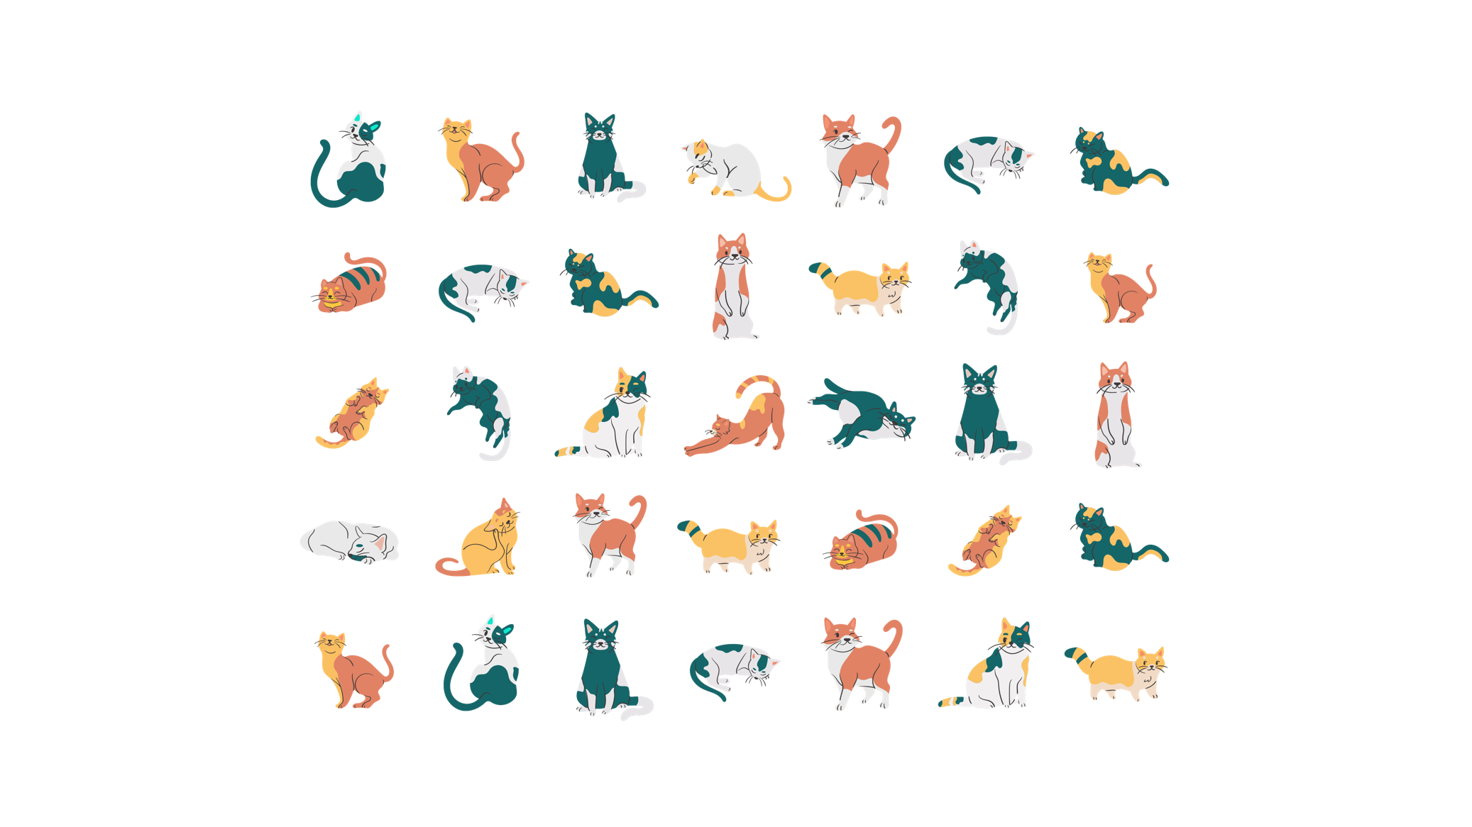
Data
samling fakta om
en specifik grej
Alla katter i din stad skulle vara data!
När det gäller bildmodeller används bilder som data!
Notes:
Målsättning: Förklara ett annat centralt begrepp: data.
Det är genom stora mängder av data som maskininlärda system lär sig mönster och samband, till exempel vilka videor en person gillar, hur en katt ser ut osv. De data man matar in används för att träna, eller forma, modellen, som sedan kan användas för att föreslå en ny video eller avgöra om en ny bild visar en katt eller inte.
Men modeller ser eller förstår inte data på samma sätt som vi gör. Bara för att modellen känner igen egenskaperna hos en katt och kan avgöra om en bild sannolikt visar en katt, betyder det inte att den förstår vad en katt är, hur den känns eller låter.
Det är viktigt att modellen tränas på rättvisa, korrekta och bra data för att den ska kunna ge en rättvis och korrekt bild av verkligheten.
För detta krävs ofta stora mängder data, eftersom små mängder inte räcker till för att skapa en bra modell.
Data behöver också vara varierande och relevanta – annars kommer modellen inte att kunna ge bra svar om rätt saker. En modell som ska känna igen siffrorna på en trafikskylt ska fokusera på just skylten och inte på om det finns skog eller byggnader bakom skylten.
Data kan introduceras för eleverna på en anpassad svårighetsgrad utifrån klassens nivå. Exempelvis så här:
1. En samling information är data. Tänk till exempel på en samling av alla katter i Finland.
2. Data kan vara mer eller mindre informativa. Jämför en samling som bara innehåller katternas namn med en som också innehåller bilder på hur de ser ut och var de bor.
3. Alla maskininlärda system formar en modell av data. Jämför med att forma en karta genom bilddata.
4. Om de data man använder är felaktiga eller orättvisa blir också resultaten felaktiga eller orättvisa. Tänk er om man vill skapa ett system som kan känna igen alla olika katter i Finland men vi bara tränar systemet på bilder av gula katter som sitter i träd. Då kommer systemet troligen inte att kunna känna igen alla katter. Det är som om vi skulle skapa en karta med bristfälliga eller dåliga bilder av det område du ska göra kartan för. Risken är då stor att kartan kommer innehålla fel, som kanske gör att vi hamnar fel om vi använder för att hitta fram.
5. Ju mer data, desto bättre modell kan formas. En mer verklig modell formas av mera (och bra) data. Jämför med att försöka göra en karta med bara lite eller mycket bilddata från det område du ska skapa kartan för.
6. Maskininlärda system plockar ut de mest väsentliga delarna ur de data man matar in, för att på så sätt hitta samband och mönster. En modell som tränas på kattbilder lär sig vilka egenskaper är representativa för en katt.
7. Om en modell använder bilder som inte är tydliga kattbilder (eller endast bilder på vita katter) kommer inte modellen att kunna plocka ut egenskaper i lika hög grad, och då kommer inte heller modellen fungera lika bra.
8. Maskininlärda system tränas genom data de kan tolka. Bilder görs till exempel om till sifferdata utgående från bildens pixlar (bildpunkter). Modellerna varken "ser" eller "förstår" så som vi gör.
Förslag på extra aktivitet: https://quickdraw.withgoogle.com/

Slide 10
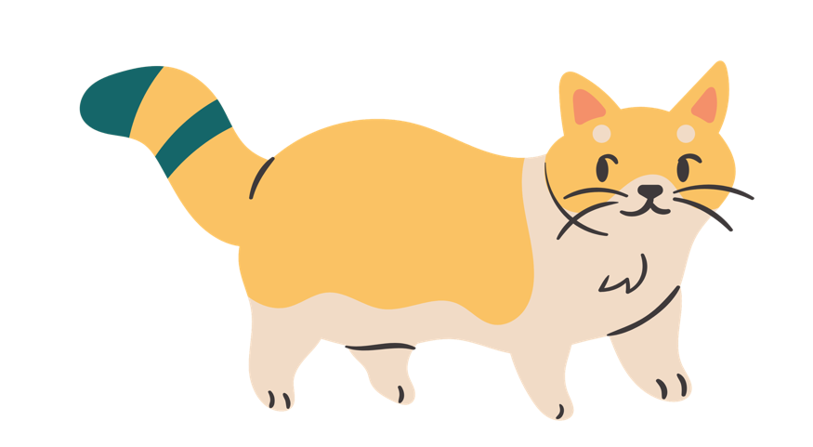




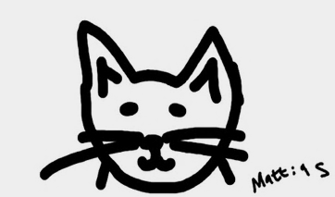


Data och modell
1
Se/uppfatta data
2
Lära/träna
3
Använda den tränade modellen för att t.ex. känna igen eller
förutspå något
Notes:
Målsättning: Sammanfatta hur begreppen data och modell hänger ihop.
Vi kan jämföra detta med hur vi lärde oss som barn. Då gick alla omkring och pekade på saker och berättade vad det var (t.ex. lampa). Så småningom lärde vi oss koppla ihop vissa egenskaper hos det som personerna pekade på då de sade "lampa" till just "lampa", vilket till slut gjorde att vi också kunde känna igen lampor vi aldrig sett tidigare som just lampor.
Ungefär så fungerar även maskininlärning.
Stäng ögonen och tänk på en katt – vad fokuserar ni på? Det är er modell av en katt.
Modellen består av vissa delar, nos, öron, svans, dess egenskaper (features).
Modellen kan användas för att t.ex. känna igen helt nya katter, avgöra om en bild visar en katt, eller rita nya katter.

Slide 11
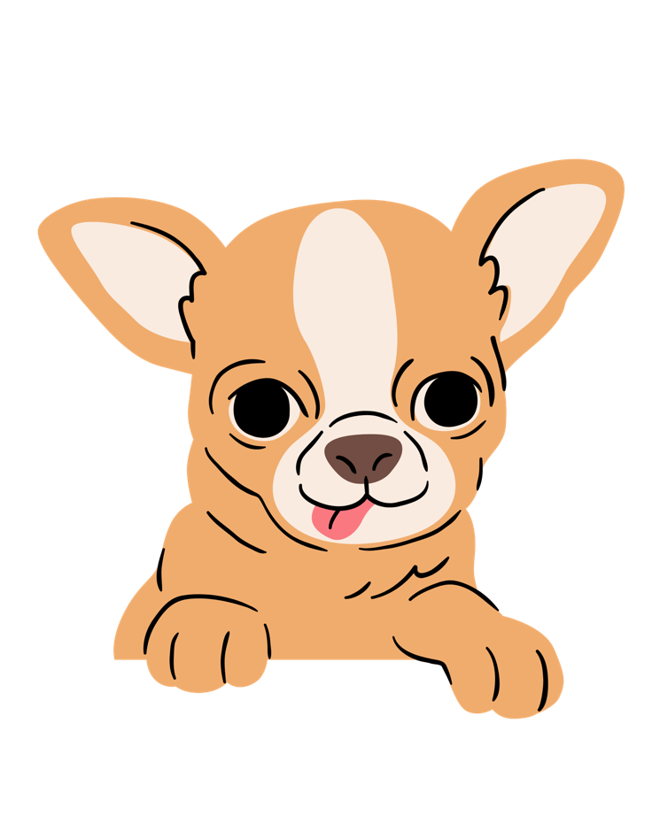

Maskininlärning används ofta för att känna igen eller klassificera.
ELLER ?
Ropa ut det rätta svaret då du sett bilden!
Notes:
Målsättning: Avrunda med en lättsam aktivitet som samtidigt belyser två saker som AI-lösningar är speciellt bra på: att känna igen och att klassificera saker.
Det kan vara svårt att plocka ut rätt egenskaper ur bilder som liknar varandra väldigt mycket. Vi människor kan troligen alltid skilja på hundar från muffins, men det är inte alltid lika tydligt för ett AI-system. För dem kan hundar och muffins vara överraskande lika.
Detta är därmed ett exempel på skillnaden mellan vad människor och maskiner är på bra. Vissa saker är lättare för den ena och vice versa.
Låt nu eleverna testa hur bra de kan skilja mellan hundar och muffinsar.
Följande slajder innehåller en bild som motsvarar antingen en hund eller en muffins
Direkt när eleverna ser bilden ska de ropa ut det de ser. Alternativt lyfter de upp en lapp eller tavla med hund/muffins som gjorts på förhand.
Efter aktiviteten: diskutera att AI-modeller ofta har svårt för andra saker än vi människor, och att saker som har väldigt liknande egenskaper kan vara svåra att särskilja – speciellt om mängden träningsdata inte är tillräckligt stor.

Slide 12

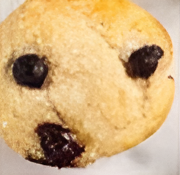



ELLER ?

Slide 13
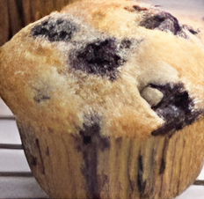
ELLER ?

Slide 14
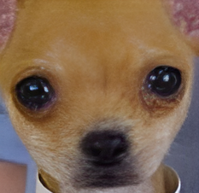
ELLER ?

Slide 15

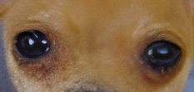


Slide 16
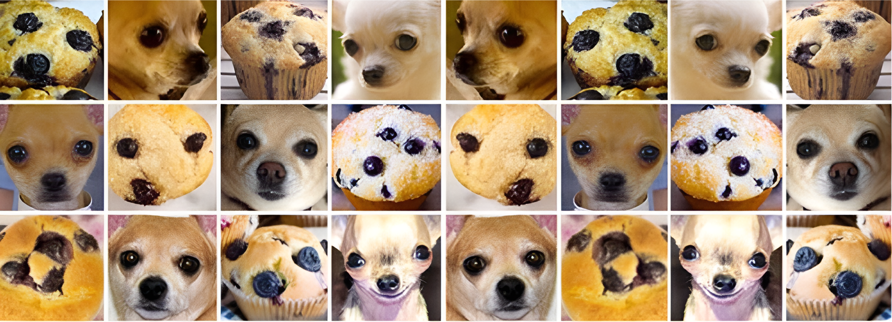

Notes:
Målsättning: Illustrera hur data kan se ut för att träna en modell som ska skilja på hund och muffins.
På liknande vis har man en mängd data för att träna modeller för att lista ut vilken video som ska visas för någon som ser på många kattvideor. Om du tittar på många kattvideon kommer systemet att tro att du hör till dem som gillar kattvideon och börja visa dig ännu mer sådana.
Knyt hund- och muffinsegenskaperna till egenskaper i allmänhet. Vissa videos rekommenderas till dig för att de har egenskaper som kopplas till vad du har tittat på tidigare.
Under nästa lektion kommer ni att arbeta vidare med att träna en egen bildmodell med data som ni själva väljer ut.

Slide 17
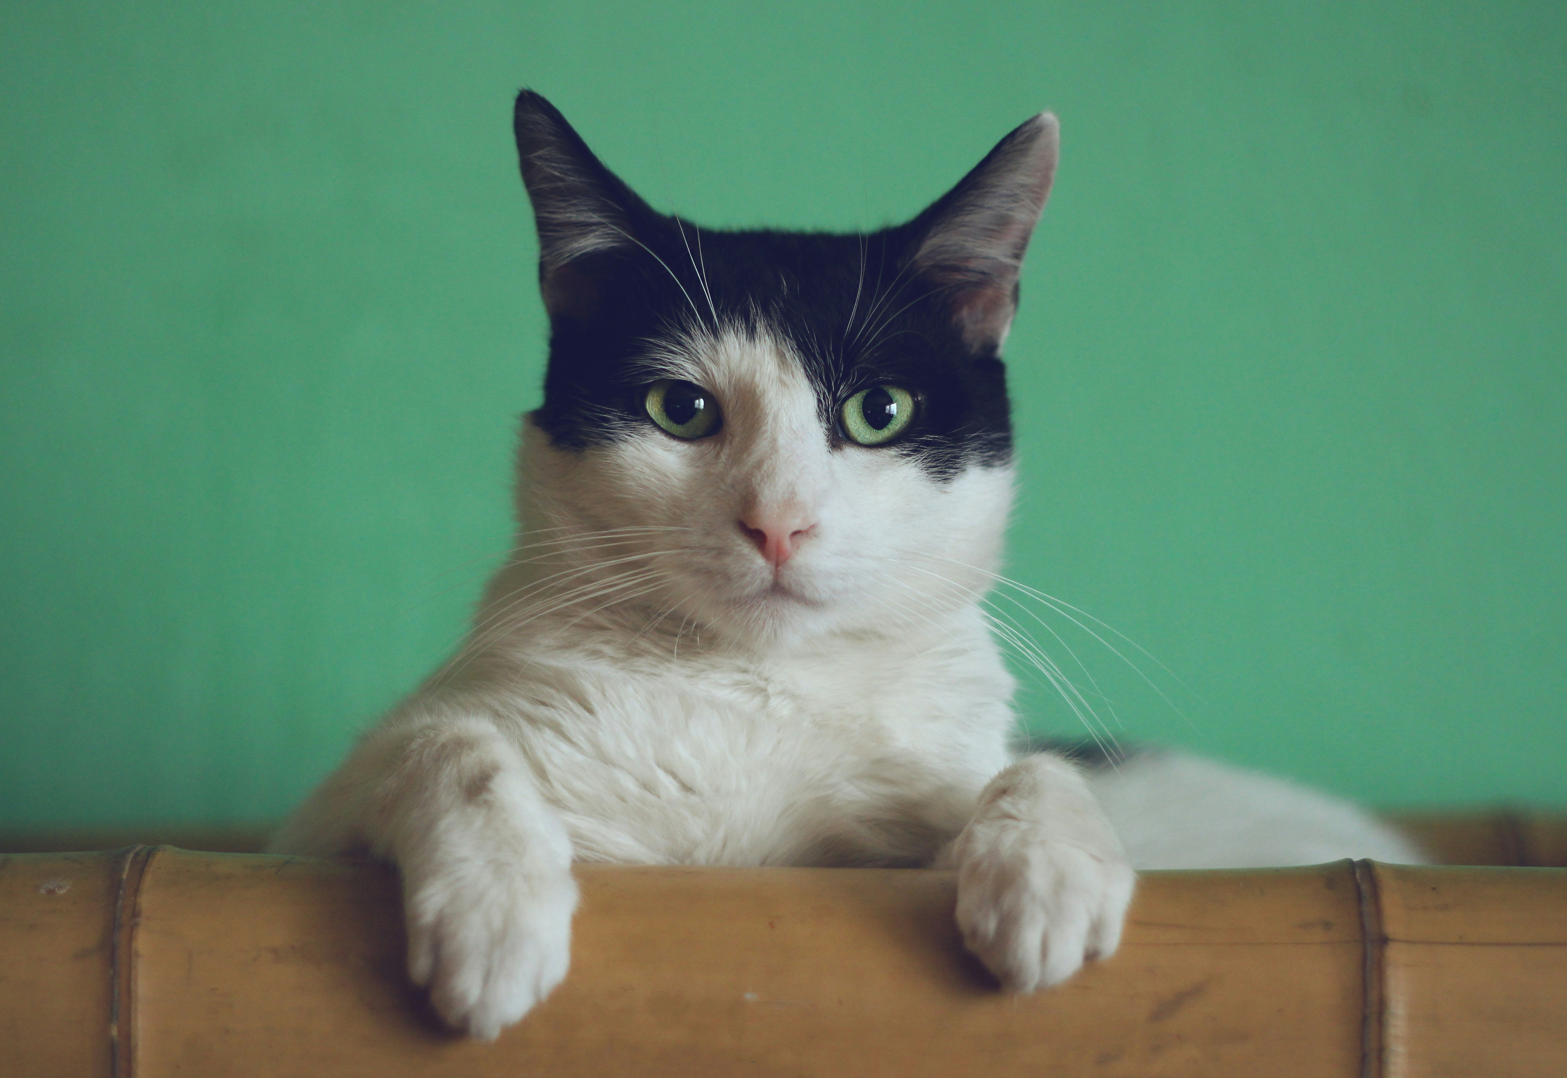

VALBAR
Kolumner (lodrätt)
70 av 255 röd
128 av 255 blå
103 av 255 grön
Rader (vågrätt)
Färger (RGB: röd, grön, blå)
5026, 3458, 3
0, 100
70 128 103
En enskild pixel, t.ex. (0, 100)
Den första raden vågrätt(0)
101:a raden lodrätt(100)
Bilden består av 5026x3458 pixlar
(5026 pixlar vågrätt, 3458 pixlar lodrätt)
Varje pixel består av tre färger (röd, grön, blå)
Notes:
Målsättning: Förklara hur bilder representeras av sifferdata.
Denna bild är VALBAR och kan inkluderas om lektionen är längre än 45 min.
Bilder görs om till sifferdata utgående från bildens pixlar (bildpunkter).
En bild innehåller en viss mängd punkter som anger dess upplösning (t.ex. 6000 x 4000, vilket innebär 6000 pixlar vågrätt, 4000 pixlar lodrätt)
Slajden visar ett exempel på en bild med upplösning 3458 x 5026, dvs. den har 5026 pixlar vågrätt och 3458 pixlar lodrätt.
Varje pixel består av en viss andel (0-255) av tre färger: rött, grönt och blått (RGB).
T.ex.
255,0,0 --> Klarröd
0,255,0 --> Klargrön
0,0,255 --> Klarblå
Genom olika kombinationer på värdena kan vi få miljontals olika färger. T.ex. som den gröna nyansen i exemplet (70,128,103).

Slide 18

Hur har vi lärt oss känna igen en lampa?
Notes:
Målsättning: Repetera hur maskininlärning fungerar genom att återkoppla till exemplet med hur vi lärt oss känna igen en lampa som barn.

Slide 19






VALBAR
Designschema
3. Använd modell
1. Samla in träningsdata
4. Resultat
Testdata
Känsla 1/form 1/livsmedel 1
Känsla 1/form 1/livsmedel 1
Tränad modell
2. Träna modellen
Känsla 2/form 2/livsmedel 2
Känsla 2/form 2/livsmedel 2
Känsla 1/form 1 --> ?
Känsla 2/form 2 --> ?
Notes:
Målsättning: Åskådliggöra hur den modell som eleverna ska träna byggs upp.
Denna bild är VALBAR och kan inkluderas om lektionen är längre än 45 min.
Eleverna kan arbeta enskilt eller i part.
Aktiviteten bygger på fyra steg:
Först ska eleverna samla in träningsdata i form av bilder. Modellen ska kunna känna igen och skilja på två olika kategorier av bilder, och eleverna behöver därför välja två olika typer av data, t.ex.
glada och ledsna ansikten
cirklar och trianglar
tomater och äpplen
katter och hundar
osv.
2. Efter att eleverna har samlat och matat in bilder för kategorierna, är det dags att träna modellen. I det skedet plockas de egenskaper som bilderna har gemensamt ut för att skapa en modell. Det kan vara bra att ha minst 25 bilder per kategori. De kan laddas upp via webbkamera, dras in från en webbläsare eller laddas upp från datorn.
3. Efter träningen kan modellen testas på nya bilder (testdata). För varje ny bild anger modellen sannolikheten för att den representerar kategori 1 eller kategori 2. Om träningsdata är tillräckliga och av bra kvalitet så att modellen lärt sig skilja mellan de två kategorierna, blir resultatet ofta rätt bra. Om den funkar mindre bra ger det en bra ingång till att diskutera träningsdatas mängd och kvalitet, testdata i relation till träningsdata, etc.
4. Därefter kan eleverna – om de vill – ännu bestämma vad systemet ska visa upp för resultat (text, ljud, bild, öppnad webblänk) för respektive kategori.

Slide 20
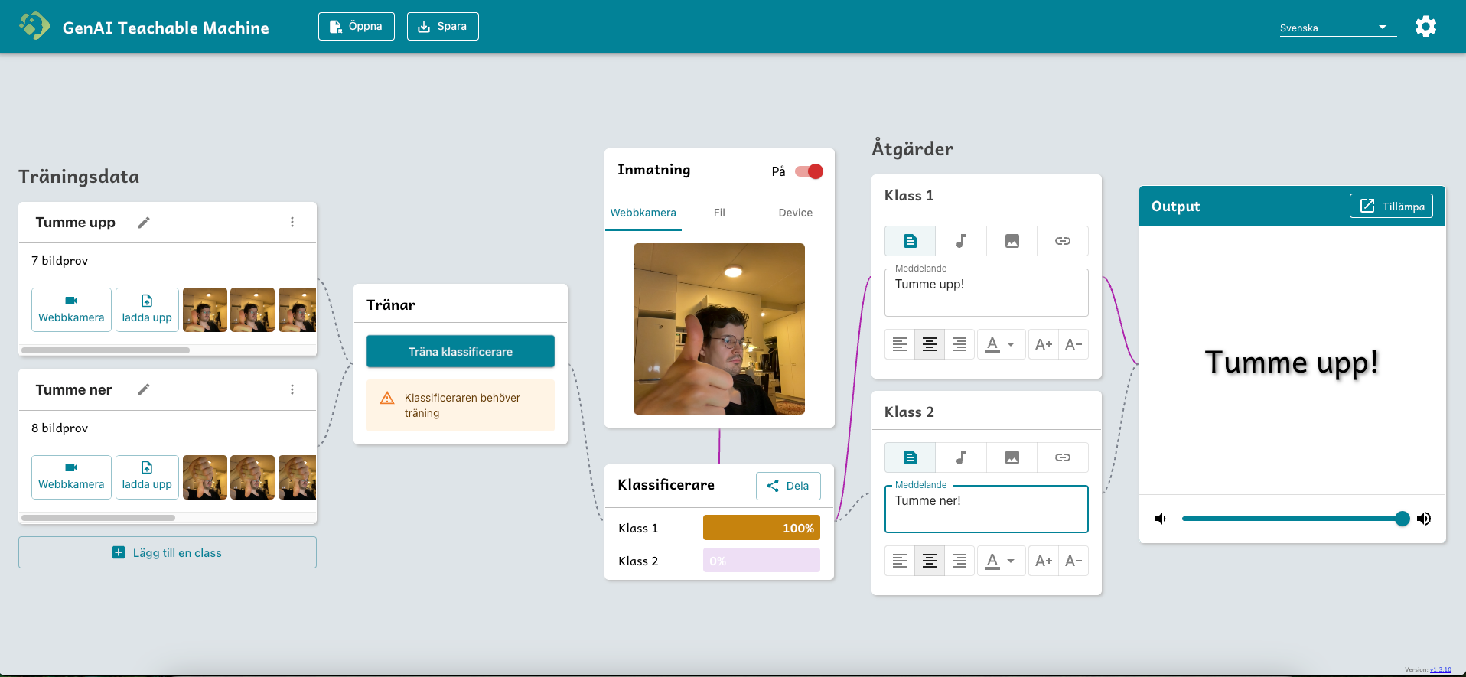
Notes:
Bild på gränssnittet för Teachable Machine.
Det kan vara bra att du som lärare testar på förhand för att se hur det fungerar, även om det är enkelt att använda. Vi påminner om att ingen data sparas någonstans så det är tryggt att träna på elevernas ansikten via webbkameran, ifall de väljer det. Kom också ihåg att kolla så att elevernas enheter är uppdaterade till nyaste versionen.
Det går också bra att träna plangeometriska figurer, ex cirklar, trianglar.
tm.gen-ai.fi

Slide 21

AILIT.FI
tm.gen-ai.fi
Notes:
Målsättning: Eleverna tränar en modell individuellt eller i par med Teachable Machine som utvecklas inom Generation AI (https://www.generation-ai-stn.fi/). Du kan lära maskinen att klassificera saker som intresserar eleverna. Det kan t.ex. vara bild-, objekt-, ansiktsuttrycks- eller kroppshållningsigenkännare. Observera att elever kan ha använt Ailit-materialet i åk 3-6 och är då bekanta med Teachable Machine från förr. Välj i sådana fall att arbeta med andra klassificeringsuppgifter.
Du som lärare kan gå runt i klassen och assistera vid behov. Om tid finns kan eleverna pröva varandras modeller.
Det kan vara bra att lämna utrymme för en slutdiskussion efter att eleverna arbetat.

Slide 22
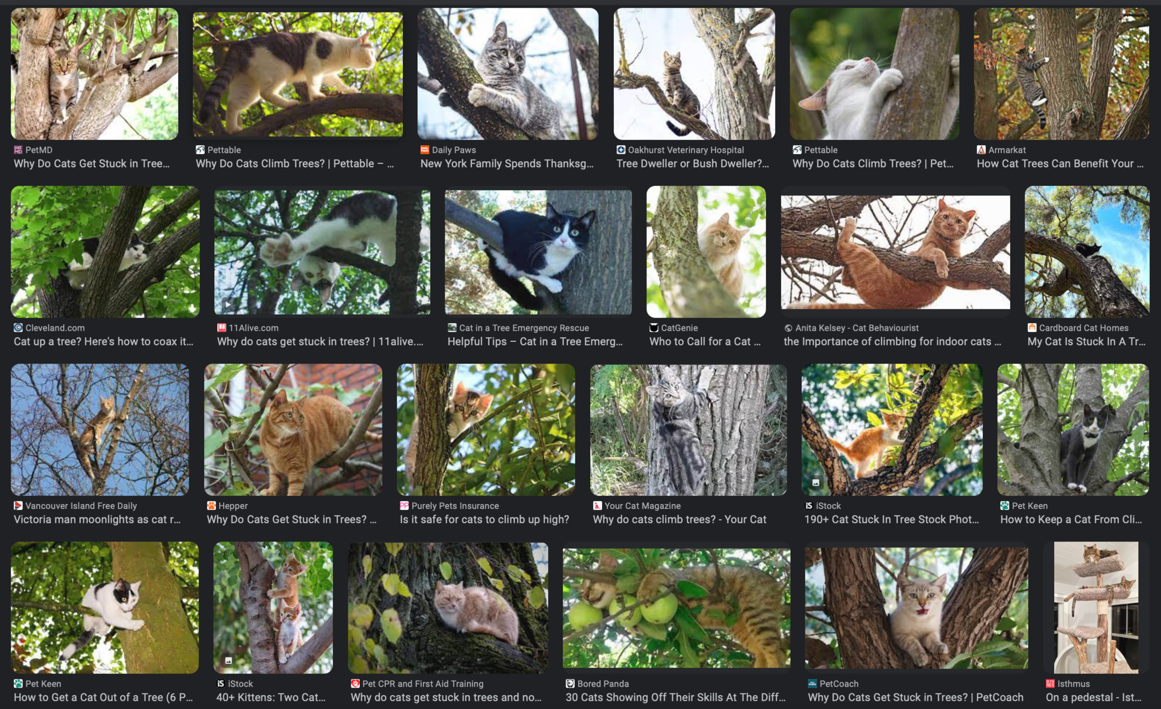
Notes:
Målsättning: Illustrera träningsdatas roll.
Diskussion:
Om vi tränar vår kattigenkännar-AI med de här bilderna, vad tror ni maskinen lär sig då?

Slide 23
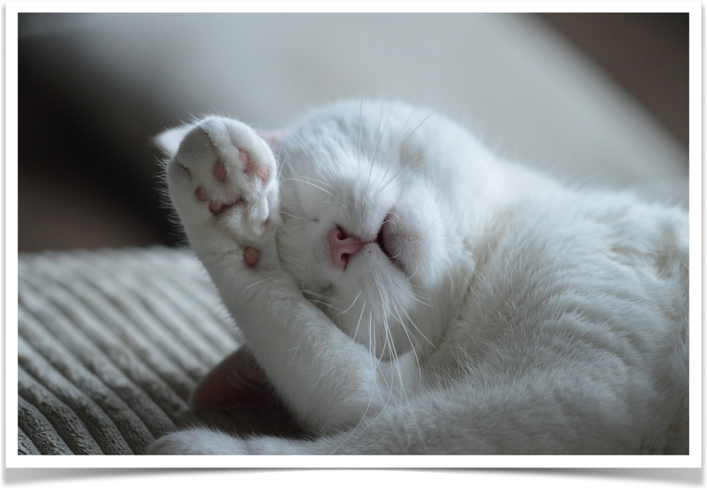
Notes:
Den här slajden ger svaret på förra slajdens fråga.
Då kanske maskinen anser att det här är 50—60% katt.

Slide 24
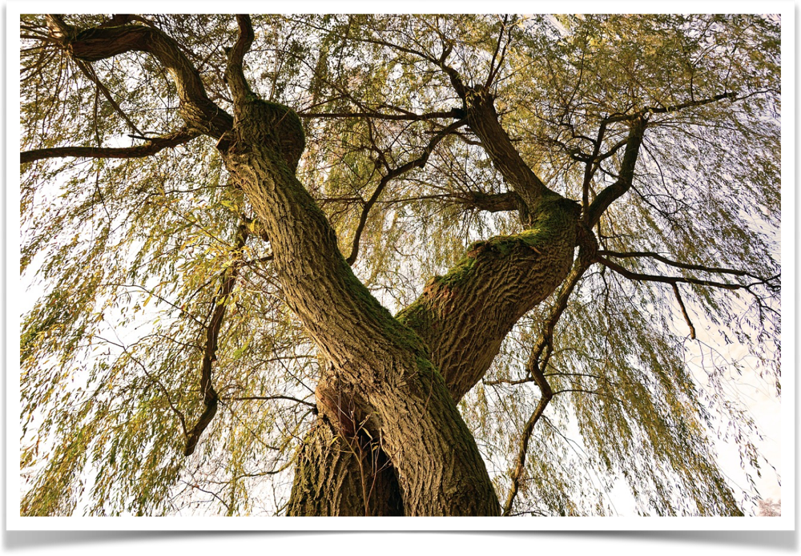
Notes:
Den här slajden ger svaret på förrförra slajdens fråga.
Och samma sak med trädbilden – 50—60% katt.

Slide 25
Idag har vi bekantat oss med vad AI är, var AI finns och hur AI funkar!
Notes:
Fri diskussion kring dagens tema.

Slide 26

AILIT.FI
Efterhandsuppgift
QR-kod
Länk till platformen
11 11 11 11
Notes:
För en mer strukturerad avslutning så kan den här slajden användas. Här kan du avsluta med att återkoppla till det ni inledde med, nämligen att fånga upp elevernas förhandskunskap om “Vad är AI?" och "Var finns AI?”, gärna via samma onlineverktyg / analoga metod som användes i början.
Aktiviteten gör det möjligt att följa upp elevernas lärande och tankar.

Slide 27
AILIT.FI
Tack och hej!

